Slide 1


CHÀO MỪNG CÁC CON ĐẾN VỚI TIẾT HỌC ONLINE
Môn: Toán
Lớp 5

Slide 2

Nội dung:
Về đích
Tăng tốc
Vượt chướng ngại vật
Khởi động

Slide 3

KHỞI ĐỘNG

Slide 4

KHỞI ĐỘNG
Con hãy nêu tên các hình đã học?
Nêu tên và đặc điểm của hình sau:

Slide 5



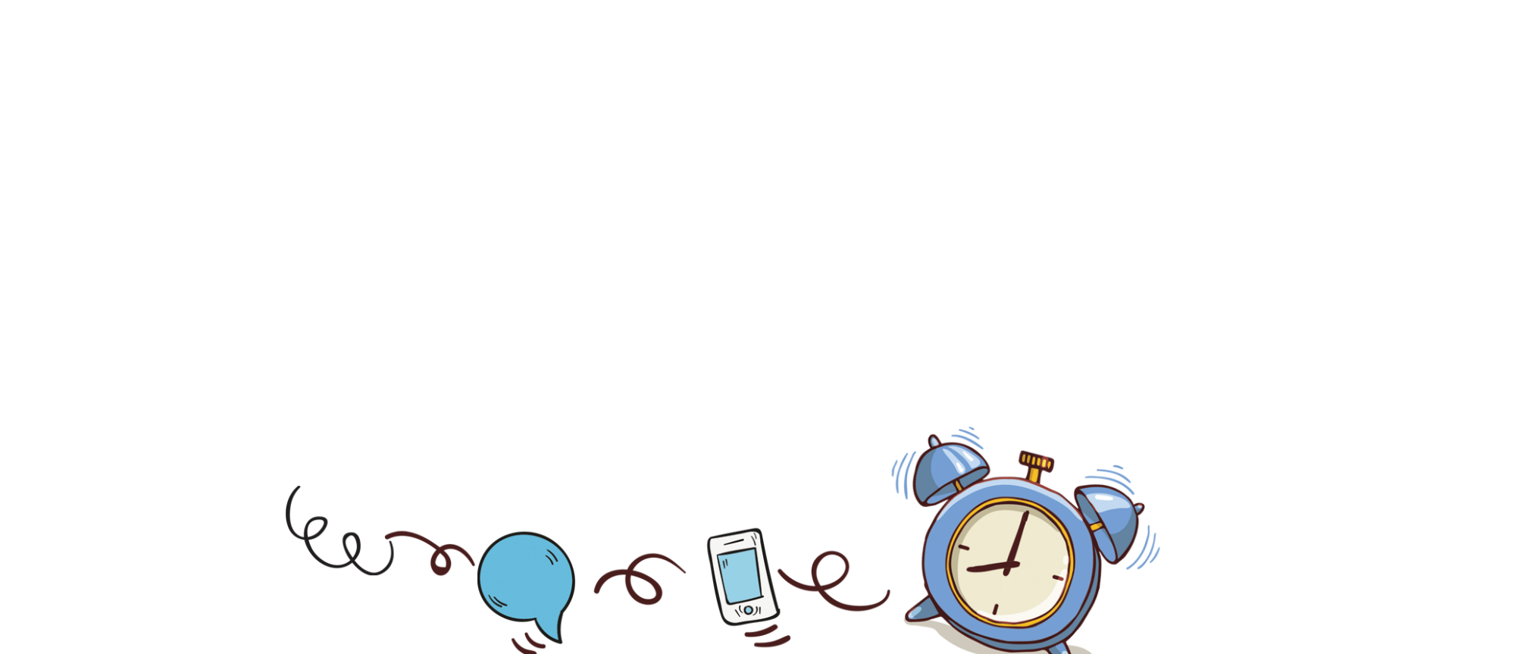
HÌNH THANG
Sách giáo khoa trang 91

Slide 6
Yêu cầu cần đạt
1. Hình thành biểu tượng về hình thang.
2. Em nhận biết được một số đặc điểm của hình thang.
3. Biết vẽ hình thang.

Slide 7

Vượt chướng ngại vật

Slide 8
a) Quan sát tranh vẽ dưới đây:
Con hãy tìm điểm giống nhau giữa hình cái thang và hình ABCD?
A
B
D
C
Hình ABCD
Cái thang
Hình thang ABCD

Slide 9
Cạnh của hình thang.
A
B
D
C
Hình thang ABCD có mấy cạnh, nêu tên các cạnh đó?
Hình thang là hình như thế nào?
Con có nhận xét gì về cách cạnh của hình thang?

Slide 10
A
B
Đáy
Đáy bé
Cạnh bên
Cạnh bên
D
C
Đáy
Đáy lớn
Con có nhận xét gì về 2 cạnh đáy của hình thang?
Nêu lại tên hai cạnh đáy và 2 cạnh bên của hình thang ?
Hình thang có đặc điểm gì?
Hình thang có :
+ Hai cạnh đáy, hai cạnh bên.
+ Hai cạnh đáy là hai cạnh đối diện song song.

Slide 11
A
B
Hình thang ABCD
D
C
Hình thang ABCD có:
Cạnh đáy AB và cạnh đáy DC.
Cạnh bên AD và cạnh bên BC.
Hai cạnh đáy AB và DC là hai cạnh đối diện song song.

Slide 12
Chiều cao của hình thang.
A
B
C
D
H
Độ dài AH là chiều cao
AH là đường cao
Đường cao AH có mối quan hệ như thế nào với hai cạnh đáy của hình thang?
Đường cao luôn luôn vuông góc với 2 cạnh đáy của hình thang

Slide 13
Tăng tốc

Slide 14
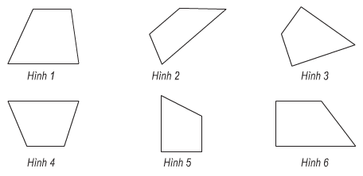
Bài 1: Trong các hình dưới đây hình nào là hình thang?

Slide 15
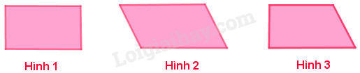
Bài 2. Trong ba hình dưới đây hình nào có
- Bốn cạnh và bốn góc ?
- Hai cặp cạnh đối diện song song ?
- Chỉ có một cặp cạnh song song ?
- Có bốn góc vuông ?
Hình 1,2,3
Hình 1, 2
Hình 3
Hình 1

Slide 16
Bài 3. Vẽ thêm hai đoạn thẳng vào mỗi hình dưới đây để được hình thang:
a)
b)

Slide 17
a)
b)
a)
b)

Slide 18
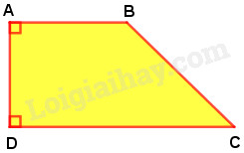
Bài 4. Quan sát hình vẽ rồi trả lời câu hỏi :
- Hình thang ABCD có những góc nào là góc vuông ?
- Cạnh bên nào vuông góc với hai đáy ?
- Hình thang ABCD có những góc A và góc D là góc vuông
- Cạnh bên AD vuông góc với hai đáy
Hình thang có một cạnh bên vuông góc với hai đáy gọi là hình thang vuông.

Slide 19
Về đích

Slide 20
Tiết sau:
Diện tích hình thang

Slide 21
Kính chúc thầy cô sức khỏe!
Chúc các con chăm ngoan, học tốt!

